Slide 1

Lab Project Sistema de Visión (clásica) por Ordenador
Visión por Ordenador I
Grado en Ingeniería Matemática e Inteligencia Artificial
Curso
2025/2026
LUIS EDUARDO ARIAS GONZALES
18 noviembre 2025

Slide 2
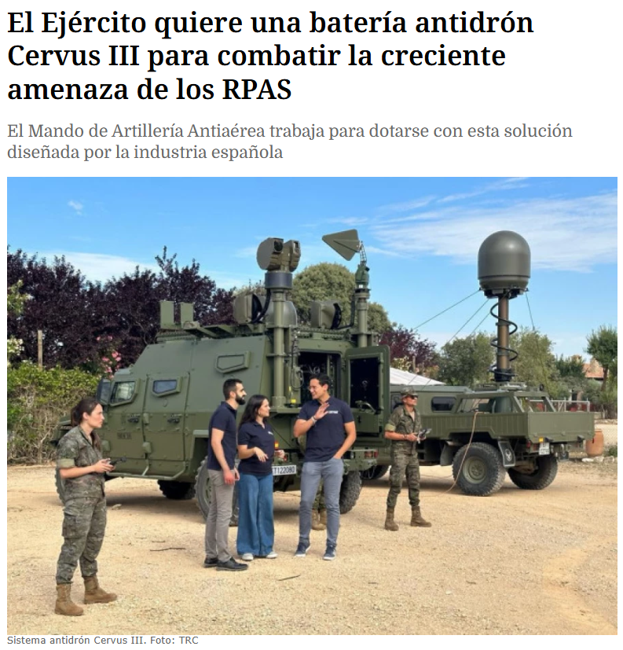
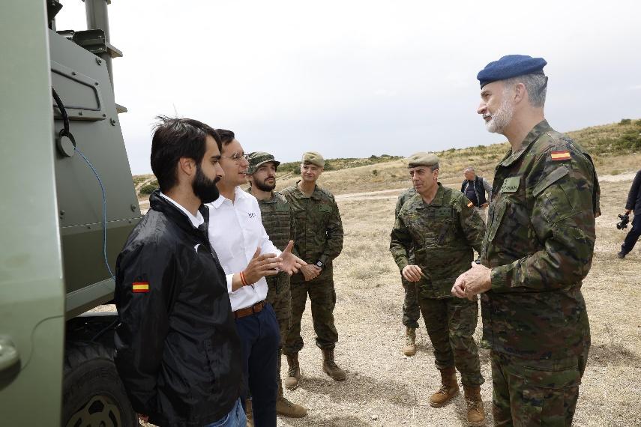
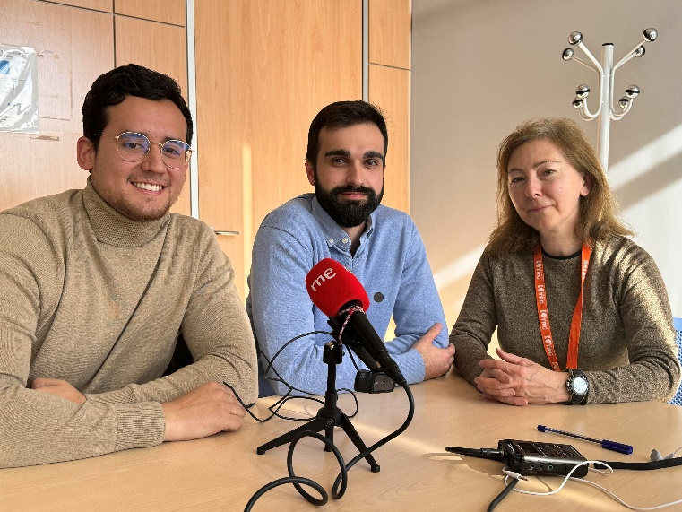
Profesor de Laboratorio – Luis Arias
FORMACIÓN ACADÉMICA
Universidad Politécnica de Madrid (UPM):
Grado en Ingeniería en Tecnologías Industriales (Esp. Automática y Electrónica)
Máster Universitario en Ingeniería Industrial
Politecnico di Torino:
Master Course in Data Science and Engineering
EXPERIENCIA PROFESIONAL
TRC:
Technical Project Leader
Data Scientist & Artificial Intelligence Engineer
Universidad Pontificia de Comillas (ICAI):
Associate Professor – VpO I
CONTACTO
Correo institucional: learias@icai.comillas.edu
Linkedin: LinkedIn
Tutorías: Por correo y concertamos una cita
LINK DE LA NOTICIA
LINK DE LA NOTICIA
LINK DE LA NOTICIA

Slide 3
Lab Project – Conceptos vistos
Calibración de cámara
Imágenes de chessboard recogidas por una cámara guardadas en una carpeta en local
Image_points: Obtención de corners (más precisión con cornerSubPix) de las imágenes
Object_points: Generación de los puntos a través de una función con eje Z nulo
Obtención de RMS, K, D y corrección de distorsión de lente de ojo de pez
Procesamiento de imágenes
Segmentación por color: Espacio de color HSV y segmentación de una imagen por colores
Filtro gaussiano y detección de bordes: Sobel y Canny
Operadores morfológicos: binarize, dilate y erode
Procesamiento avanzado de imágenes (extracción de características)
Detección de esquinas: Harris y Shi-Tomasi
Detección de líneas rectas: Hough
Detección de puntos de interés: SIFT y KAZE
Aplicación de SIFT a un modelo de ML: BoW
Detección de movimiento y seguimiento de objetos
Sustracción de fondo: Diferencia de frames y GMM
Flujo óptico: Método de Lukas-Kanade
Seguimiento de objetos: Filtro de Kalman

Slide 4
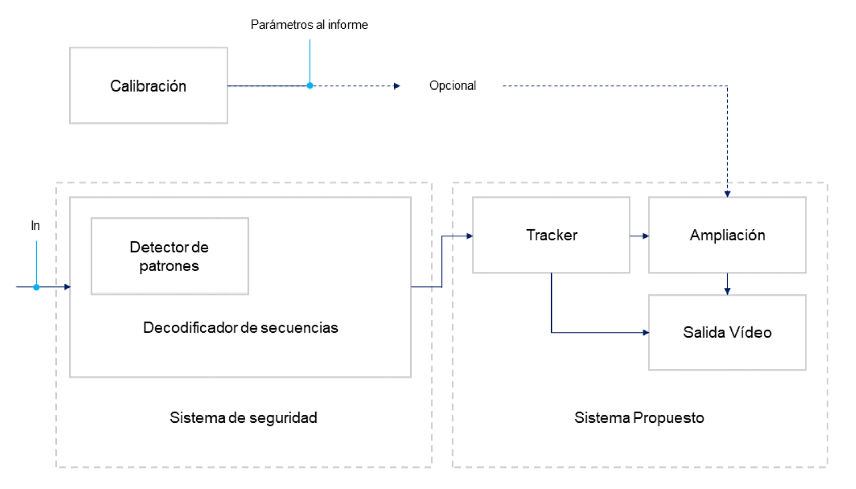
Lab Project – Diseño del proyecto

Slide 5
Lab Project – Repositorio
1) Acceder a la cuenta de Github (si no se tiene una previamente, habrá que registrarse)
2) Creación de un repositorio nuevo donde se va a ir actualizando el proyecto
3) Trabajo desde Visual Studio Code
git clone https://github.com/tu_usuario/nombre_del_repositorio.git
Notas:
VS Code viene con soporte integrado para Git, lo que te permite realizar las operaciones básicas de control de versiones directamente desde el editor.
VS Code tiene un panel de “Source Control" (icono de bifurcación en la barra lateral izquierda). Desde aquí puedes ver archivos modificados, preparar cambios (stage), hacer commits y sincronizar con el repositorio remoto.
Extensiones recomendadas (opcionales): GitLens, GitHub Pull Requests and Issues, GitHub Repositories, Git Graph y Git History
4) Hacer commits y push mediante comandos o a través de la interfaz de Visual Studio Code (al ser un trabajo donde solo dos personas en constante comunicación van a estar implementado, se puede realizar todo en una sola rama).
Link para comandos de GIT

Slide 6
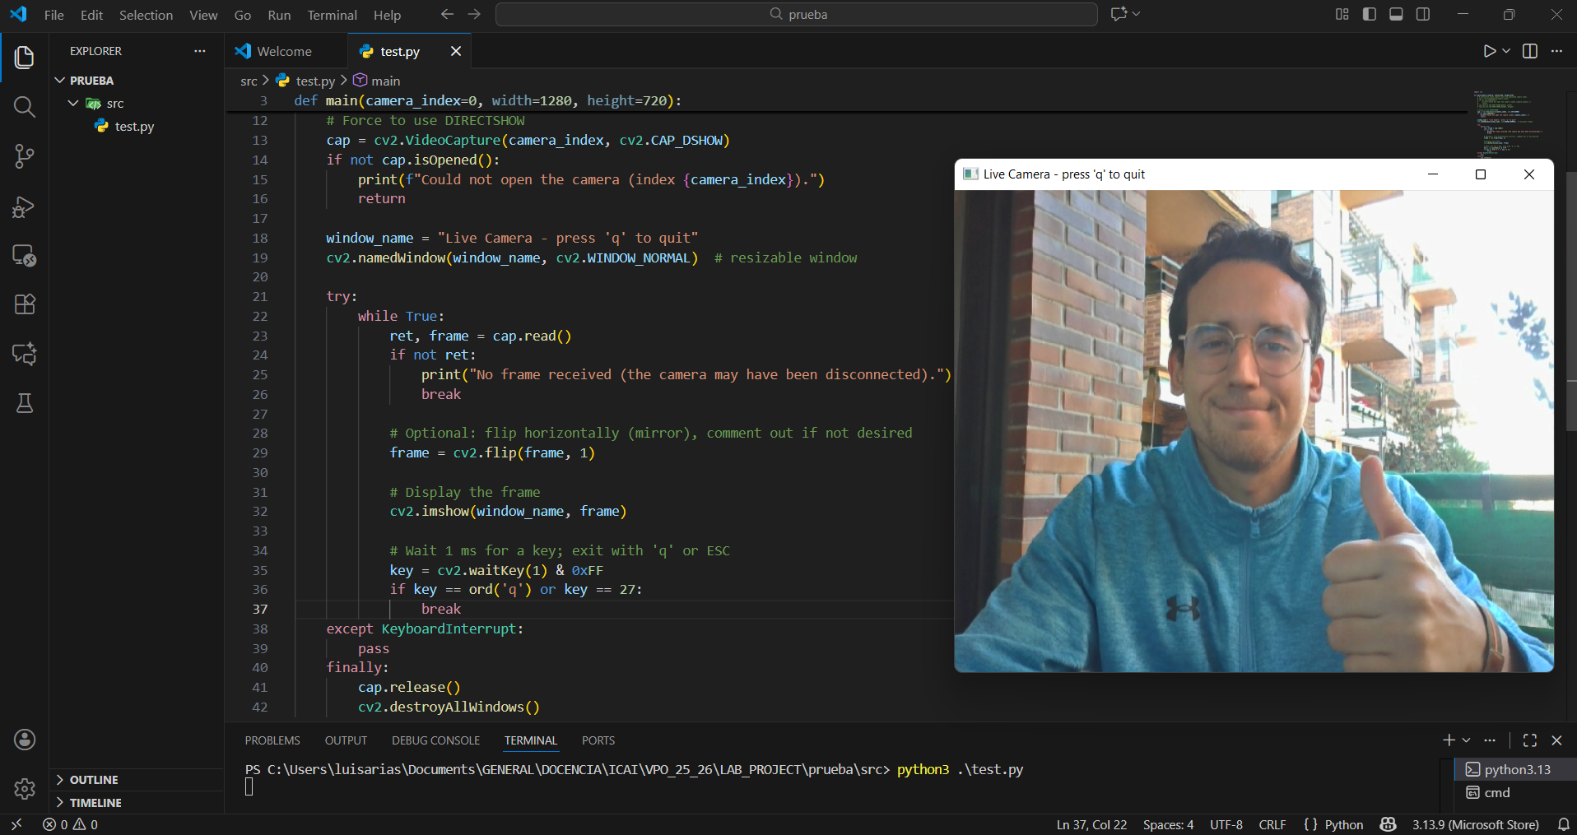
Lab Project – Cámara ordenador

Slide 7
Lab Project – Camera Calibration
Código para guardar
imágenes capturadas
por la cámara en local
(chessboard)
Código para obtener los
parámetros de calibración
a partir de esas imágenes
(Lab 2 – formato script)

Slide 8


Lab Project: Formato de entrega
LabProject_Member1_Member2.zip
LabProject_Member1_Member2.zip
Informe Proyecto
5 págs. máx
con el enlace al repositorio público de Github
Partes
Introducción (alcance)
Metodología
Calibración
Diagrama de bloques completo
Sistema Seguridad
Detección de patrones
Extracción de información
Sistema propuesto
Tracker
Ampliaciones
Salida de vídeo
Resultados
Futuros Desarrollos
Informe Proyecto
5 págs. máx
con el enlace al repositorio público de Github
Partes
Introducción (alcance)
Metodología
Calibración
Diagrama de bloques completo
Sistema Seguridad
Detección de patrones
Extracción de información
Sistema propuesto
Tracker
Ampliaciones
Salida de vídeo
Resultados
Futuros Desarrollos
Vídeo
Demo del proyecto
Apoyarse en un PPT o similares
FPS del sistema
Vídeo
Demo del proyecto
Apoyarse en un PPT o similares
FPS del sistema

